Slide 1
التنوع هو وجود انواع متعددة من الكائنات الحية في بيئة حياتية واحدة.
تنوع الأنواع
4

Slide 2
هيا نذكر أسماء مخلوقات حية قدر الإمكان.................!!!
في البحر
في الغابة
في المستنقع
5

Slide 3
تنوع البيئات الحياتية في الكرة الأرضية: تتميز البيئات الحياتية على الكرة الأرضية عن بعضها البعض بكِبَرِها.
هناك بيئات حياتية تمتد على منطقة هائلة كالمحيطات مثلاً.
وهناك بيئات مساحتها أصغر كصحراء النقب مثلاً أو رمال شاطئ البحر.
وهناك أيضًا بيئات حياتية أصغر بكثير كشجرة التين مثلاً التي تنمو في أطراف البلدة.
6

Slide 4
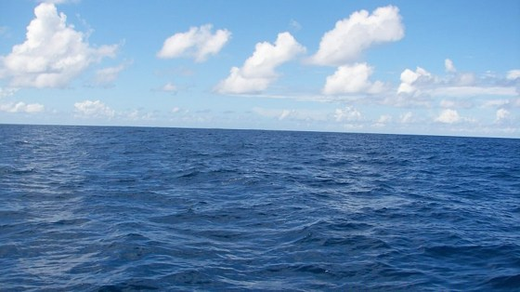
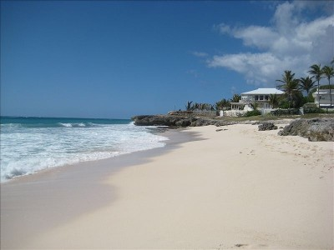
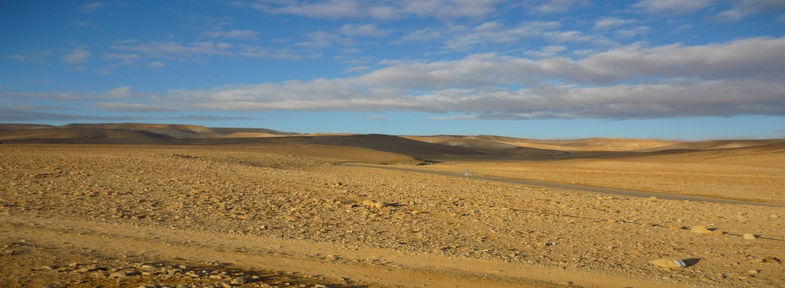
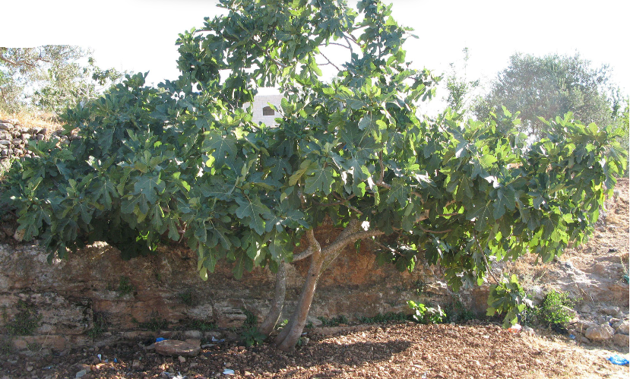
7

Slide 5
تتميز البيئات الحياتية عن بعضها البعض في كِبَرِها فقط!!
8

Slide 6
تتميز البيئات الحياتية عن بعضها البعض ليس في كِبَرِها فقط!!
وإنما في الشروط التي تسود في كل بيئة منها أيضًا.
وفي تنوع الأنواع التي تعيش فيها.
9
*توضيح مصطلح الشروط الحياتية في البيئة.

Slide 7
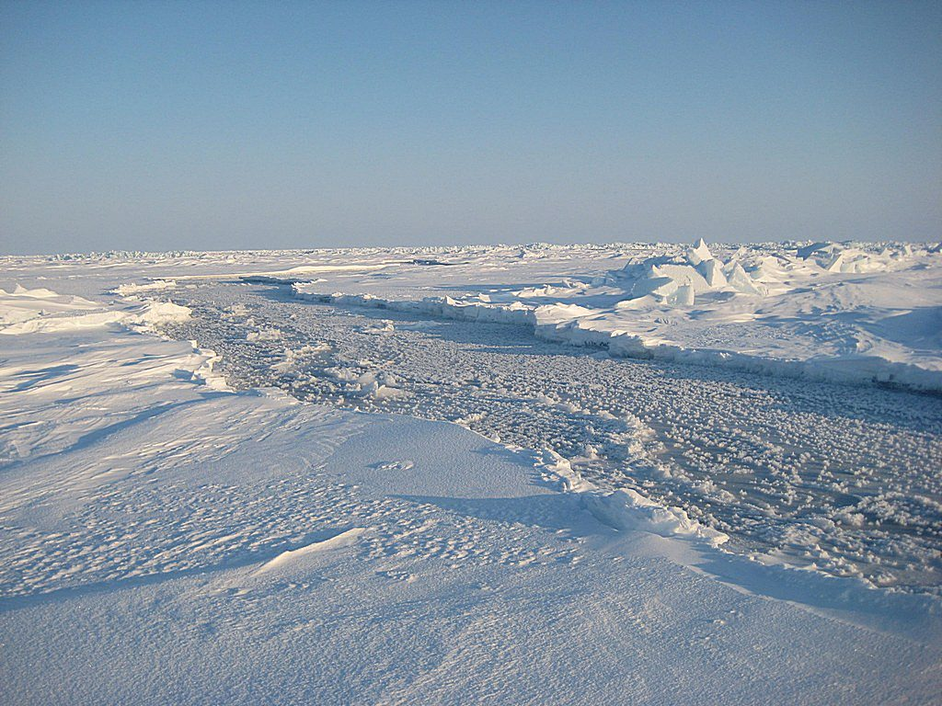
إجراء مقارنة من ناحية الشروط الحياتية بين المنطقتين
10

Slide 8
هيا نذكُر هدف المقارنة.........!!
جدول مقارنة:
المقارن المعايير | منطقة أ | منطقة ب
11

Slide 9
التشابه:
المختلف:
ومن ثُمَّ
الاستنتاج:
12

Slide 10
بنظرة جديدة
13

Slide 11
البيوسفيرا
تشمل
بيئات متنوعة
كُل
بيئة حياتية
فيديو
مركبة من
مركبات بيئة جامدة
مركبات بيئة حية
14

Slide 12
مركبات بيئة حية
مركبات بيئة جامدة
تشمل
تشمل
نباتات
مواد:صخور، أراضي، هواء، ماء
الإنسان
طاقة وقوى:ضوء، حرارة، ريح، حركة ماء
حيوانات
بكتيريا
فطريات
15

Slide 13
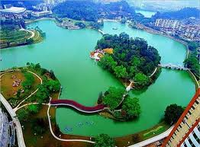
كل بيئة حياتية هي منظومة بيئية مركبة، يمكن أن نرى فيها المركبات المختلفة والعلاقات والتأثيرات المتبادلة بينها.
16
*العودة إلى الشريحة السابقة لتوضيح العلاقات والتأثيرات المتبادلة.

